Slide 1

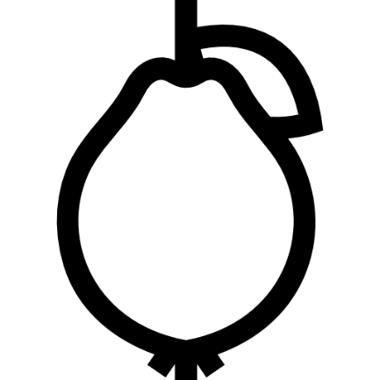
D-37
第十五屆盛群盃HOLTEK MCU 創意大賽
音果關係
32-bit MCU應用組：D-37

Slide 2
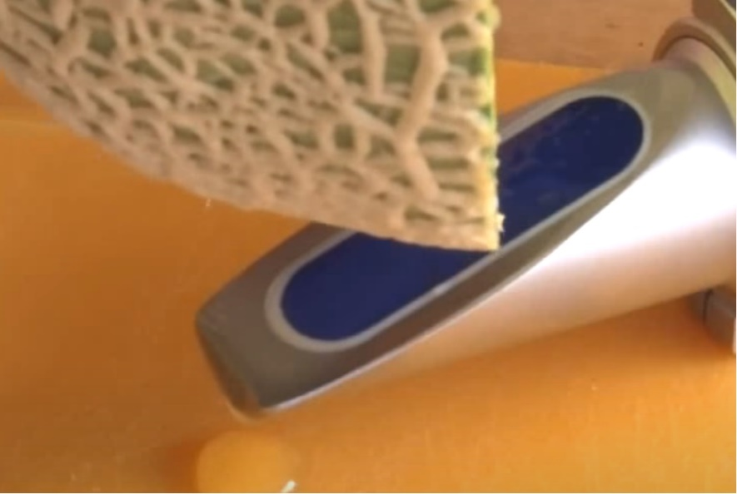
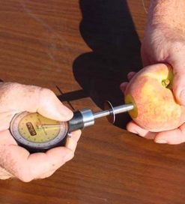
創作動機
破壞性甜度檢測
撞擊式硬度檢測
需破壞水果表面
需破壞水果表面
需切開水果量測

Slide 3
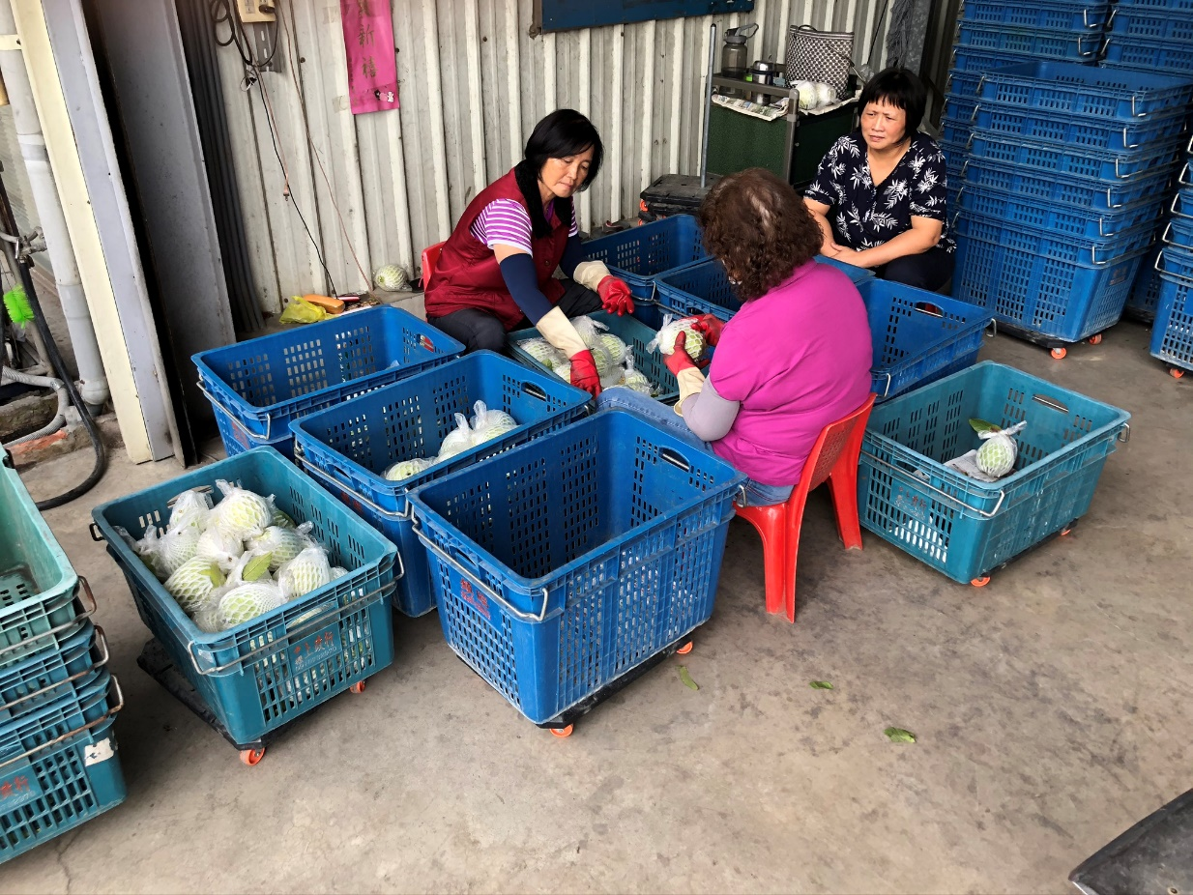
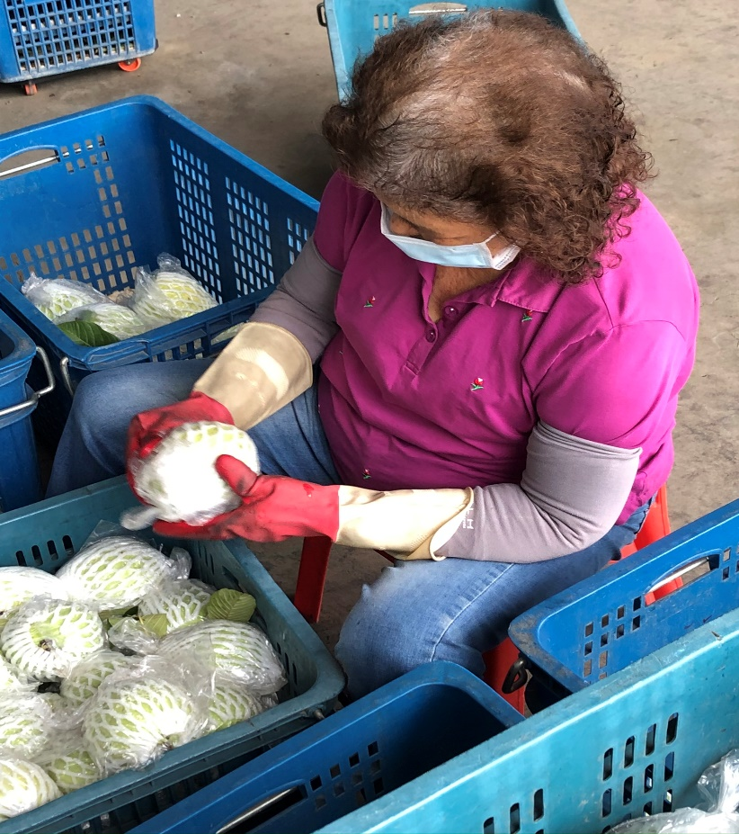
創作動機
人力檢測
費時費力
檢測不穩定

Slide 4
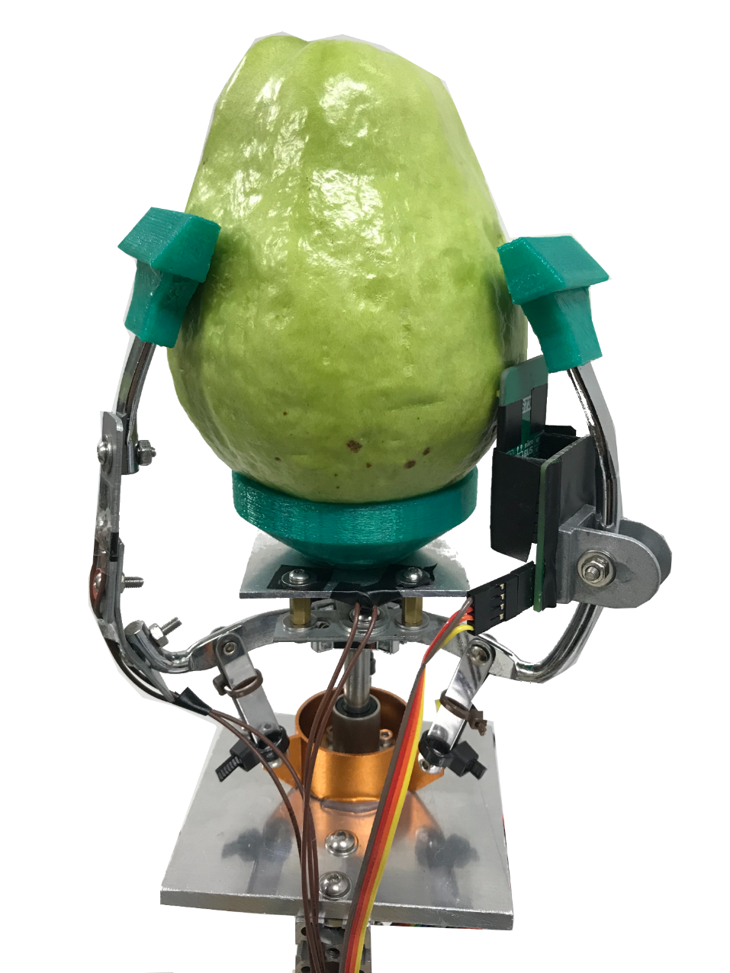
作品特色
非破壞性檢測
水果甜度
光譜測量
水果軟硬度
應變歸測量
水果重量
應變歸測量

Slide 5
系統架構

Slide 6
甜度檢測
76%
45%
92%

Slide 7
軟硬檢測
32%
86%

Slide 8
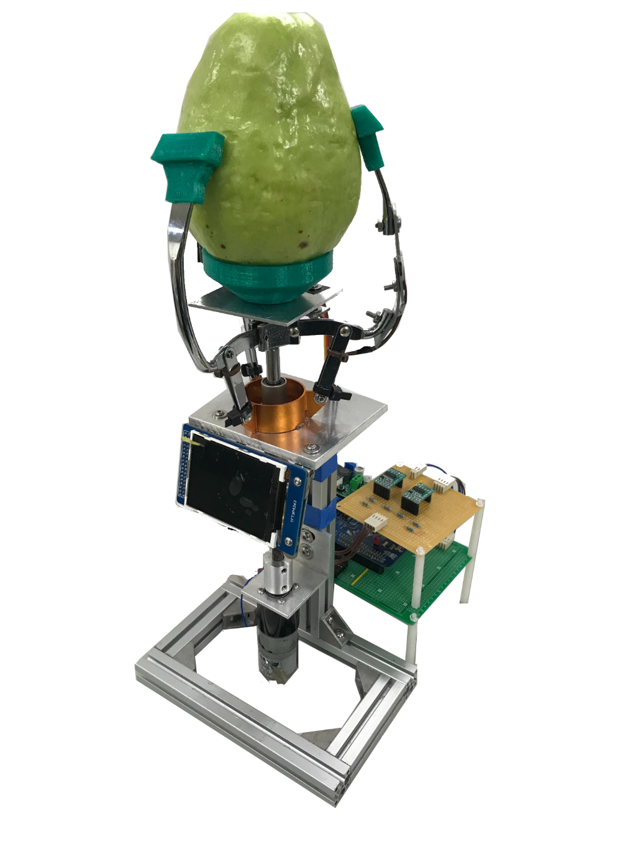
實際展示
軟硬度檢測
甜度檢測
重量檢測

Slide 9
